Slide 1
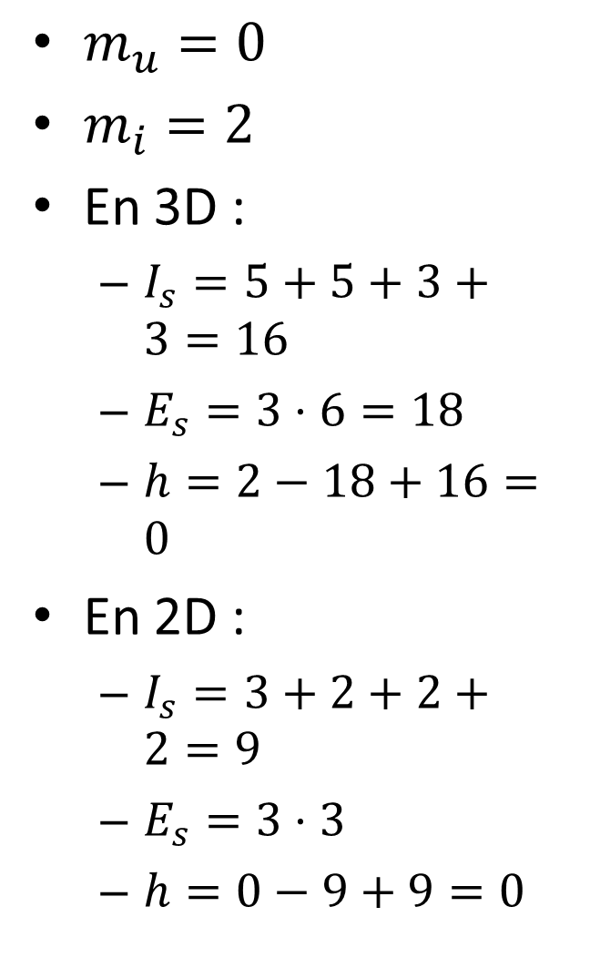
$m_{u}=0$
$m_{i}=2$
En 3D :
$I_{s}=5+5+3+3=16$
$E_{s}=3⋅6=18$
$h=2−18+16=0$
En 2D :
$I_{s}=3+2+2+2=9$
$E_{s}=3⋅3$
$h=0−9+9=0$
3
2
0
1

Slide 2
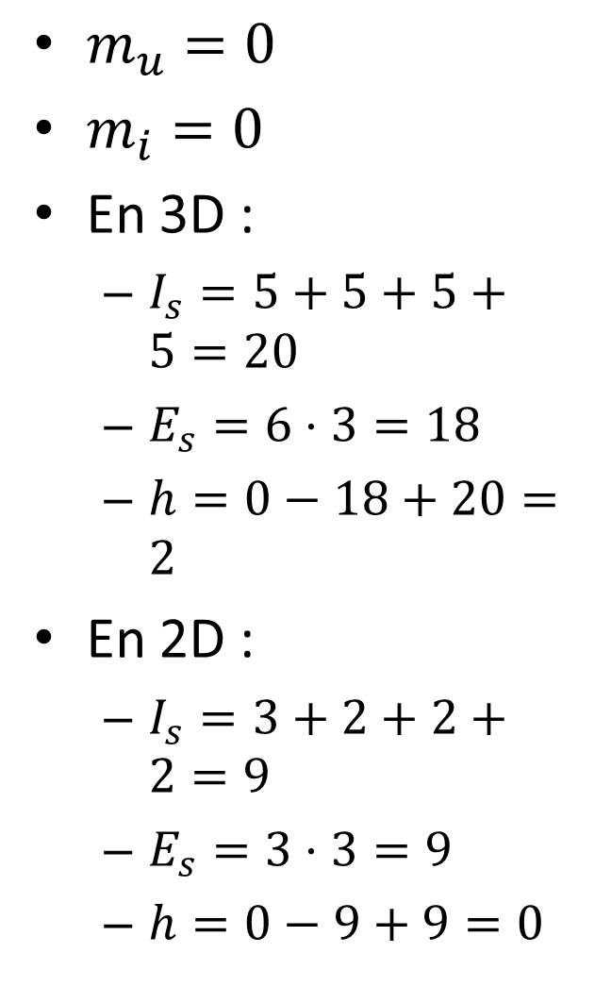
$m_{u}=0$
$m_{i}=0$
En 3D :
$I_{s}=5+5+5+5=20$
$E_{s}=6⋅3=18$
$h=0−18+20=2$
En 2D :
$I_{s}=3+2+2+2=9$
$E_{s}=3⋅3=9$
$h=0−9+9=0$
3
2
0
1

Slide 3
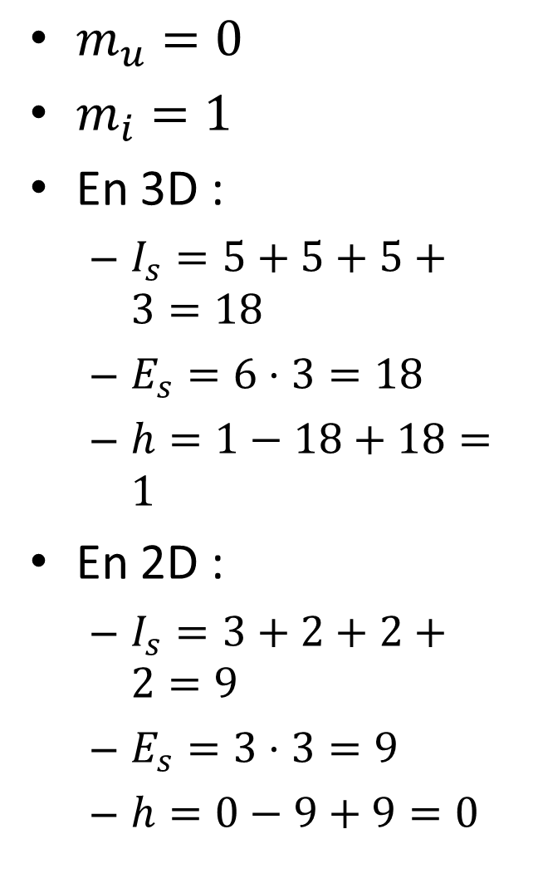
$m_{u}=0$
$m_{i}=1$
En 3D :
$I_{s}=5+5+5+3=18$
$E_{s}=6⋅3=18$
$h=1−18+18=1$
En 2D :
$I_{s}=3+2+2+2=9$
$E_{s}=3⋅3=9$
$h=0−9+9=0$
3
2
0
1

Slide 4
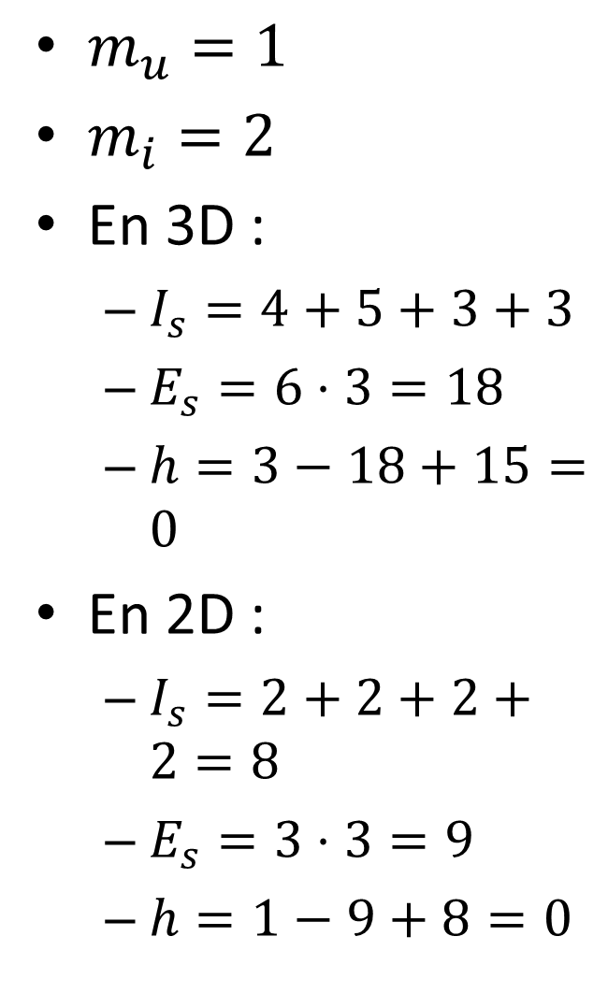
$m_{u}=1$
$m_{i}=2$
En 3D :
$I_{s}=4+5+3+3$
$E_{s}=6⋅3=18$
$h=3−18+15=0$
En 2D :
$I_{s}=2+2+2+2=8$
$E_{s}=3⋅3=9$
$h=1−9+8=0$
3
2
0
1

Slide 5
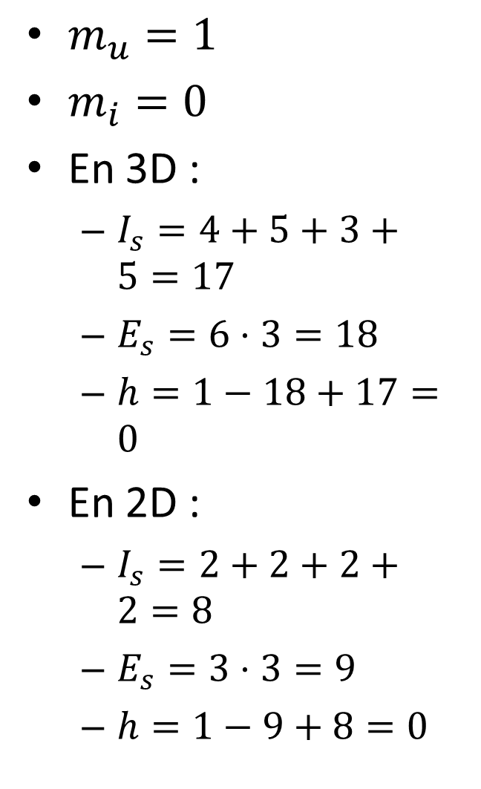
$m_{u}=1$
$m_{i}=0$
En 3D :
$I_{s}=4+5+3+5=17$
$E_{s}=6⋅3=18$
$h=1−18+17=0$
En 2D :
$I_{s}=2+2+2+2=8$
$E_{s}=3⋅3=9$
$h=1−9+8=0$
3
2
0
1

Slide 6
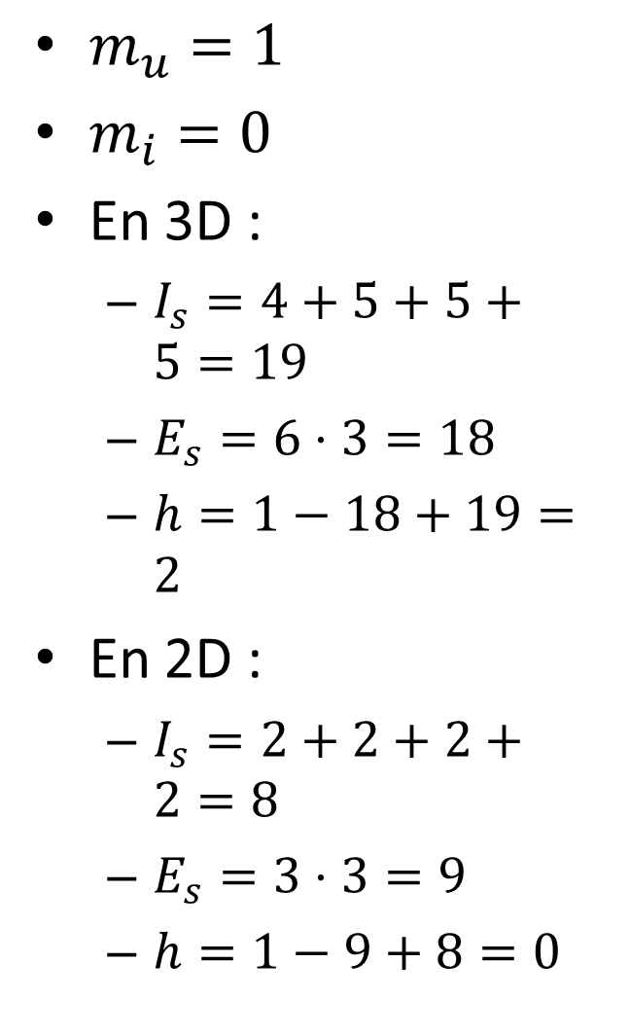
$m_{u}=1$
$m_{i}=0$
En 3D :
$I_{s}=4+5+5+5=19$
$E_{s}=6⋅3=18$
$h=1−18+19=2$
En 2D :
$I_{s}=2+2+2+2=8$
$E_{s}=3⋅3=9$
$h=1−9+8=0$
3
2
0
1

Slide 7
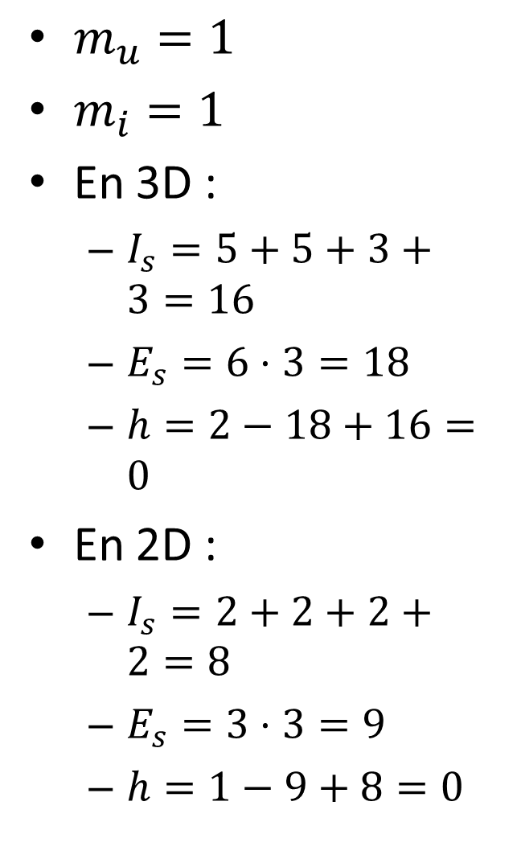
$m_{u}=1$
$m_{i}=1$
En 3D :
$I_{s}=5+5+3+3=16$
$E_{s}=6⋅3=18$
$h=2−18+16=0$
En 2D :
$I_{s}=2+2+2+2=8$
$E_{s}=3⋅3=9$
$h=1−9+8=0$
3
2
0
1

Slide 8
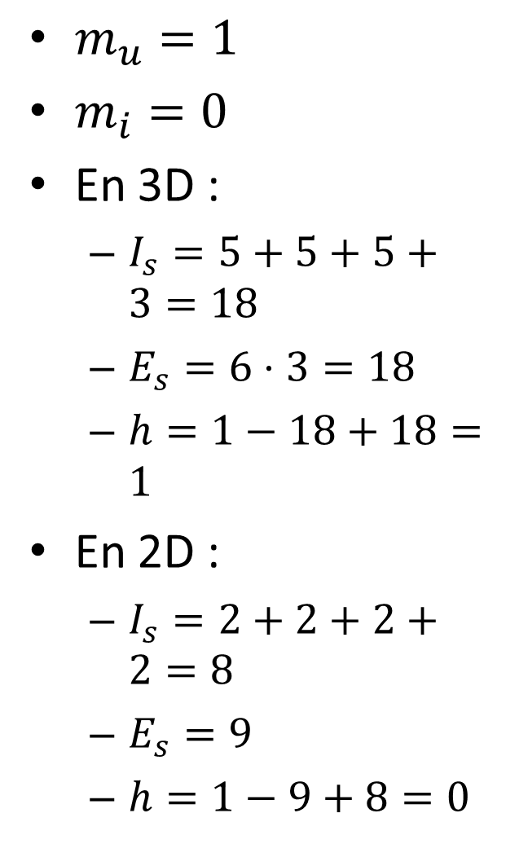
$m_{u}=1$
$m_{i}=0$
En 3D :
$I_{s}=5+5+5+3=18$
$E_{s}=6⋅3=18$
$h=1−18+18=1$
En 2D :
$I_{s}=2+2+2+2=8$
$E_{s}=9$
$h=1−9+8=0$
3
2
0
1

Slide 9
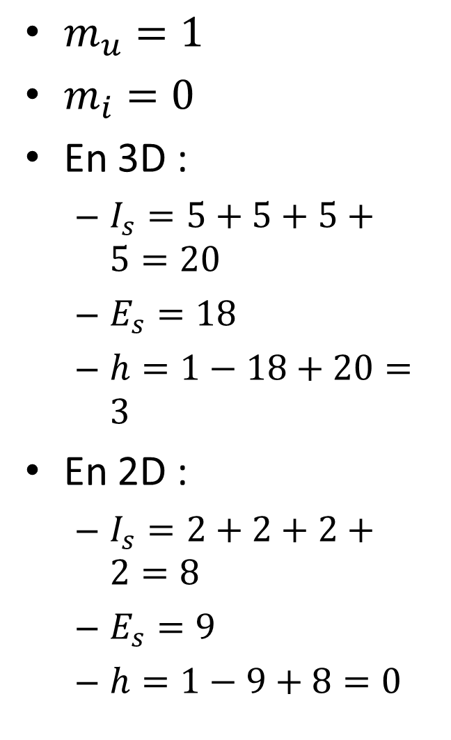
$m_{u}=1$
$m_{i}=0$
En 3D :
$I_{s}=5+5+5+5=20$
$E_{s}=18$
$h=1−18+20=3$
En 2D :
$I_{s}=2+2+2+2=8$
$E_{s}=9$
$h=1−9+8=0$
3
2
0
1

Slide 10
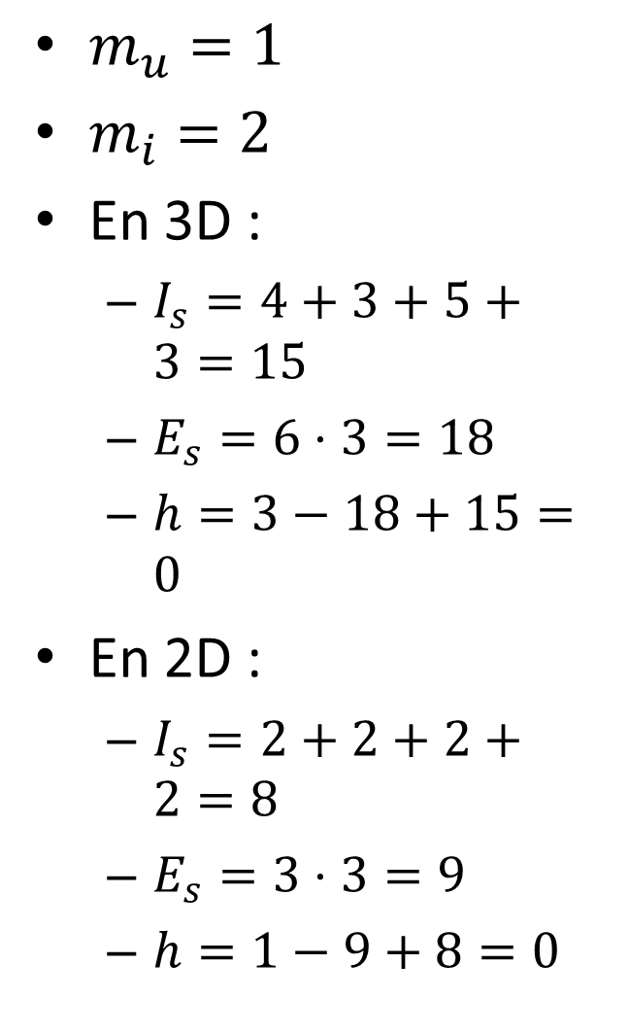
$m_{u}=1$
$m_{i}=2$
En 3D :
$I_{s}=4+3+5+3=15$
$E_{s}=6⋅3=18$
$h=3−18+15=0$
En 2D :
$I_{s}=2+2+2+2=8$
$E_{s}=3⋅3=9$
$h=1−9+8=0$
3
2
0
1

Slide 11
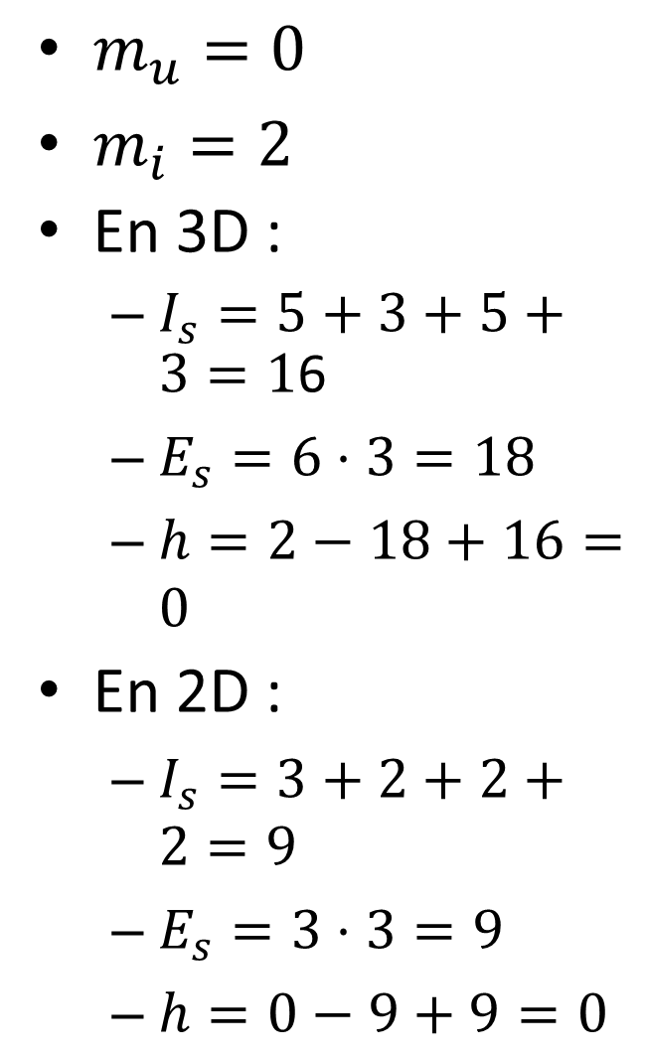
$m_{u}=0$
$m_{i}=2$
En 3D :
$I_{s}=5+3+5+3=1$6
$E_{s}=6⋅3=18$
$h=2−18+16=0$
En 2D :
$I_{s}=3+2+2+2=9$
$E_{s}=3⋅3=9$
$h=0−9+9=0$
3
2
0
1

Slide 12
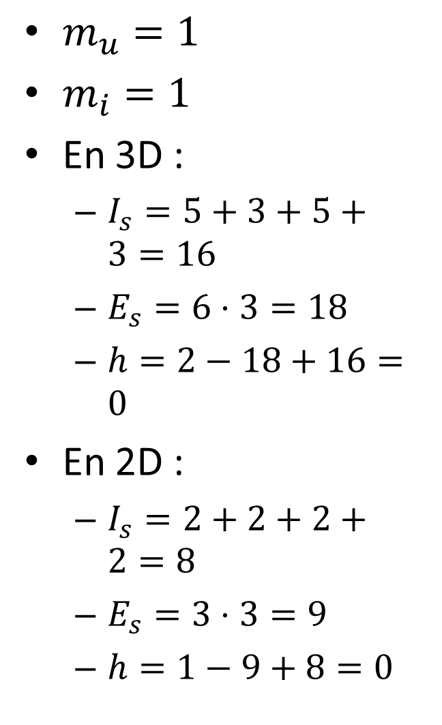
$m_{u}=1$
$m_{i}=1$
En 3D :
$I_{s}=5+3+5+3=16$
$E_{s}=6⋅3=18$
$h=2−18+16=0$
En 2D :
$I_{s}=2+2+2+2=8$
$E_{s}=3⋅3=9$
$h=1−9+8=0$
3
2
0
1

Slide 13
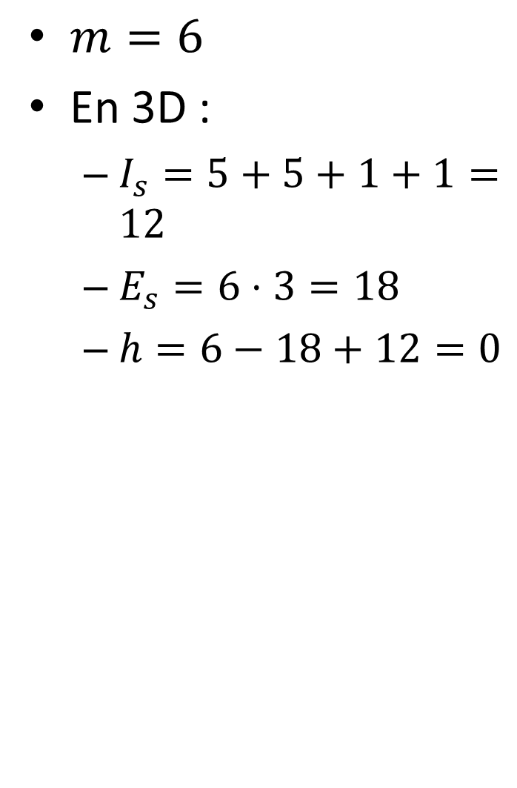
$m=6$
En 3D :
$I_{s}=5+5+1+1=12$
$E_{s}=6⋅3=18$
$h=6−18+12=0$
Exo 1
Deux roues en contact sphère-cylindre avec le sol

Slide 14
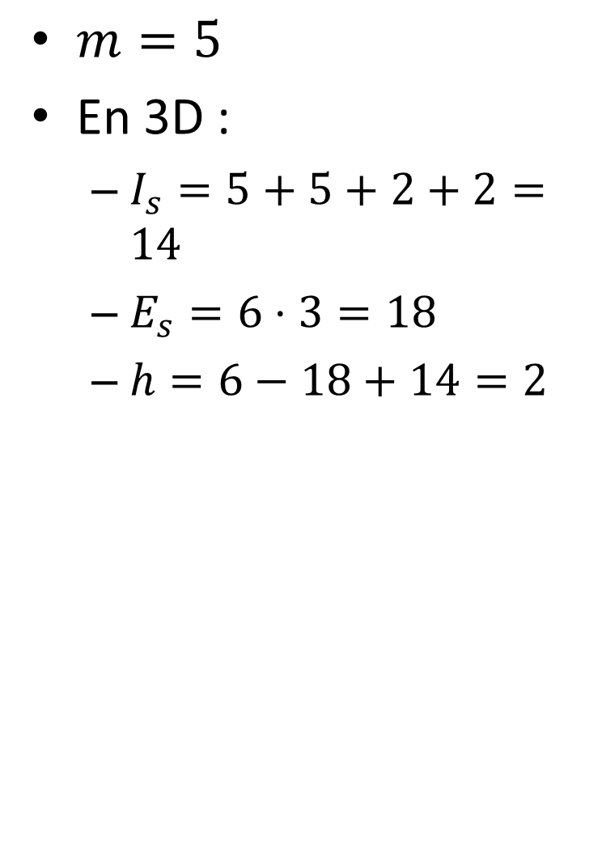
Exo 2
$m=5$
En 3D :
$I_{s}=5+5+2+2=14$
$E_{s}=6⋅3=18$
$h=6−18+14=2$
Deux roues en contact cylindre-plan avec le sol

Slide 15
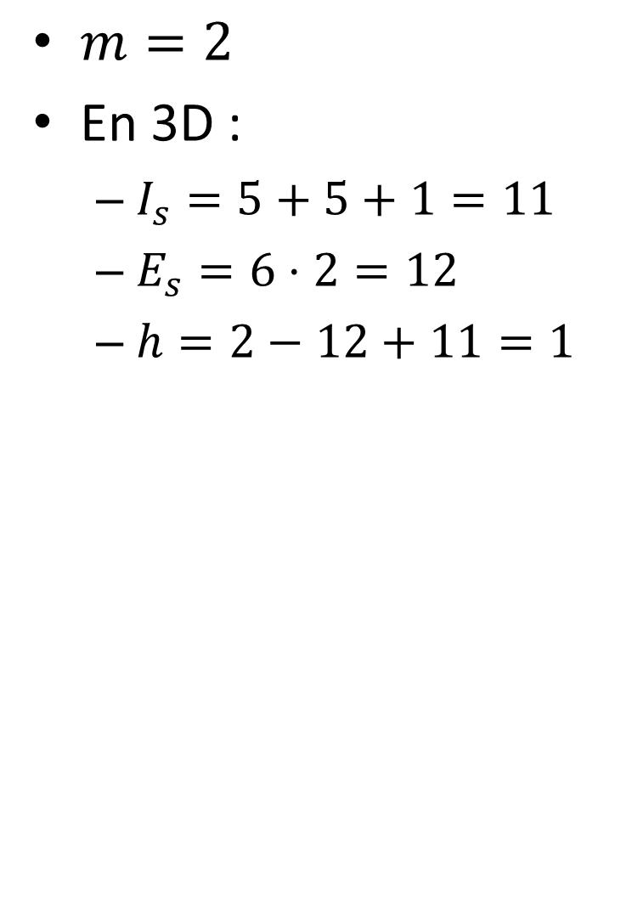
Exo 3
$m=2$
En 3D :
$I_{s}=5+5+1=11$
$E_{s}=6⋅2=12$
$h=2−12+11=1$

Slide 16
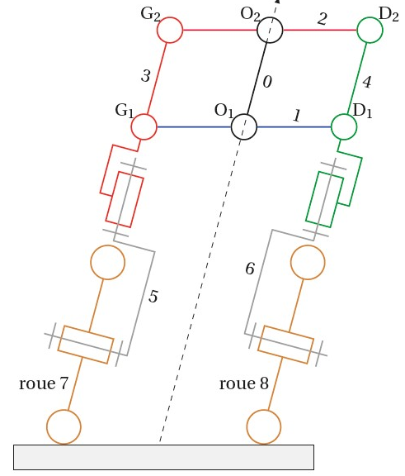
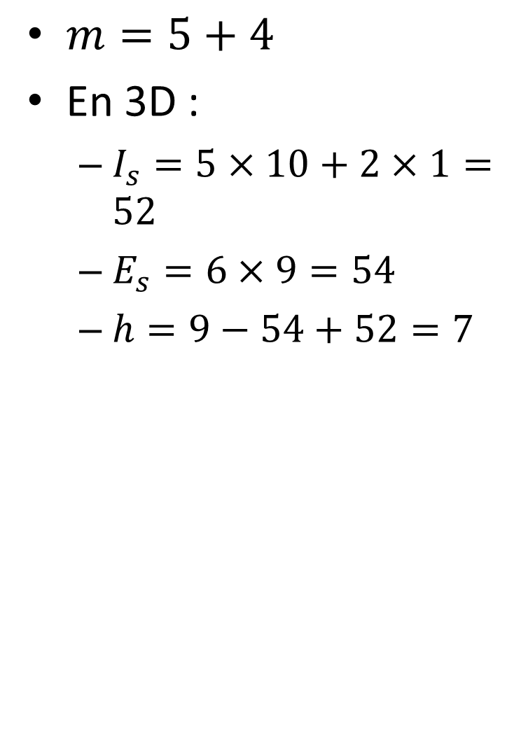
Exo 4
$m=5+4$
En 3D :
$I_{s}=5×10+2×1=52$
$E_{s}=6×9=54$
$h=9−54+52=7$

Slide 17
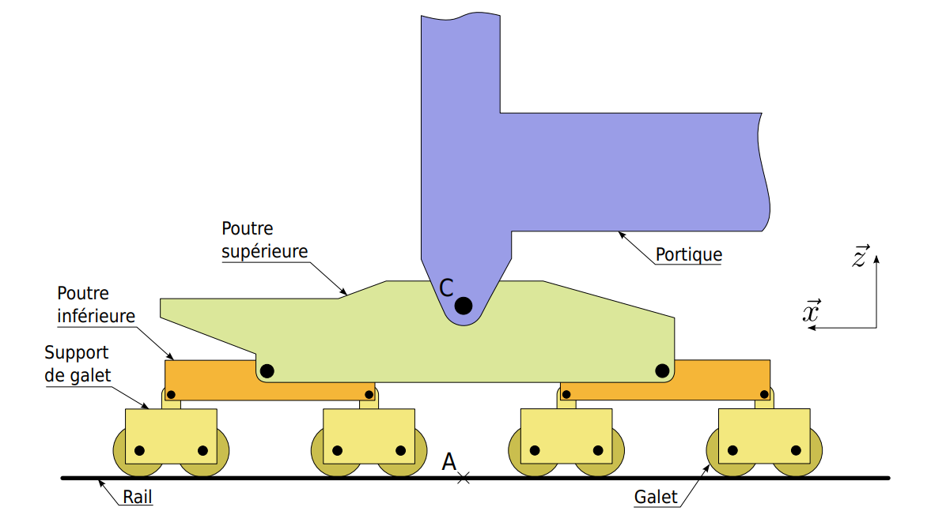

Exo 5
$m=1+8+3=12$
En 3D :
$I_{s}=15×5+8×2=91$
$E_{s}=6×16=96$
$h=12−96+91=7$
Les galets sont en contact linéaire rectiligne avec le rail. Les autres liaisons sont des pivots.

Slide 18
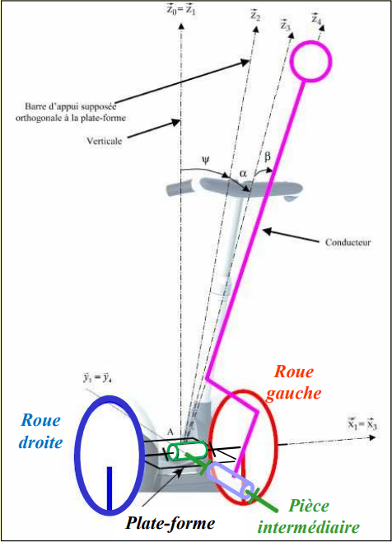

Exo 6
$m=1+1+1+1+4=8$
En 3D :
$I_{s}=1+1+5+5+5=17$
$E_{S}=6×4=24$
$h=m−E_{S}+I_{S}=8−24+17=1$
2 roues indépendantes en contact ponctuel avec le sol

Slide 19
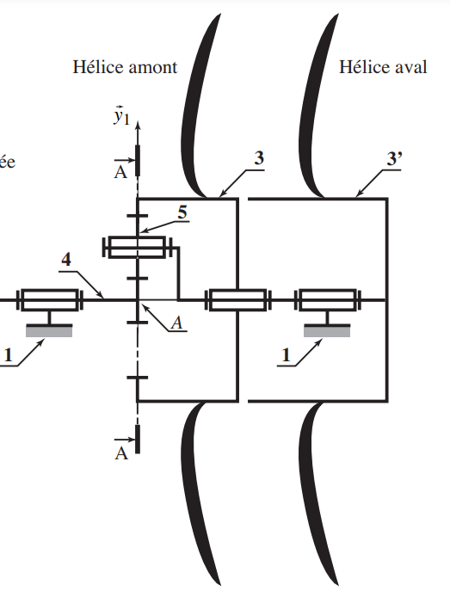

Exo 7
$m=1$
En 3D :
$I_{s}=1+1+5×4=22$
$E_{S}=6×4=24$
$h=m−E_{S}+I_{S}=1−22+24=3$

Slide 20
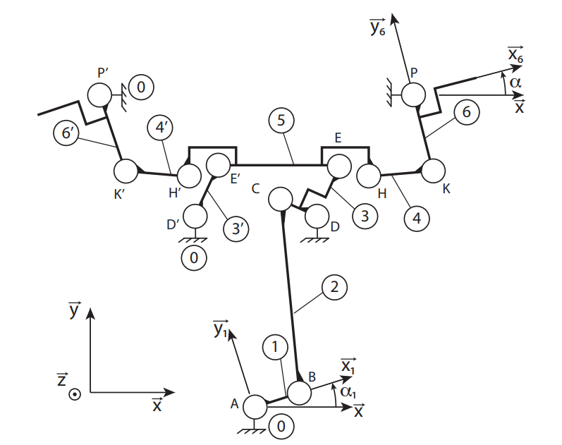

Exo 8
$m=1$
En 3D :
$I_{s}=5×13=65$
$E_{S}=6×9=54$
$h=m−E_{S}+I_{S}=1−54+65=12$

Slide 21
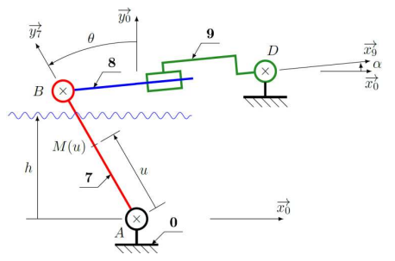

Exo 9
$m=1$
En 3D :
$I_{s}=15+4=19$
$E_{S}=6×3=18$
$h=m−E_{S}+I_{S}=1−18+19=2$

Slide 22
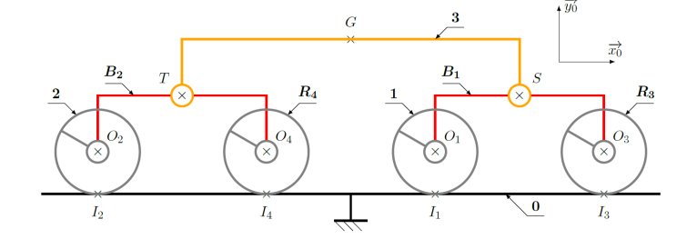
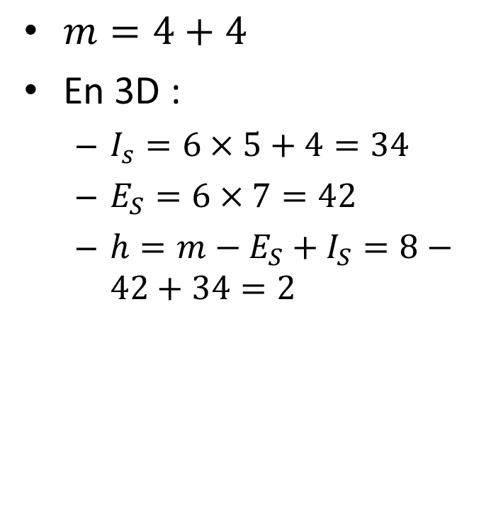
Exo 10
$m=4+4$
En 3D :
$I_{s}=6×5+4=34$
$E_{S}=6×7=42$
$h=m−E_{S}+I_{S}=8−42+34=2$

Slide 23
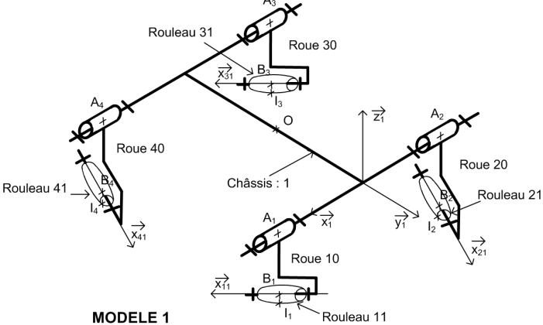
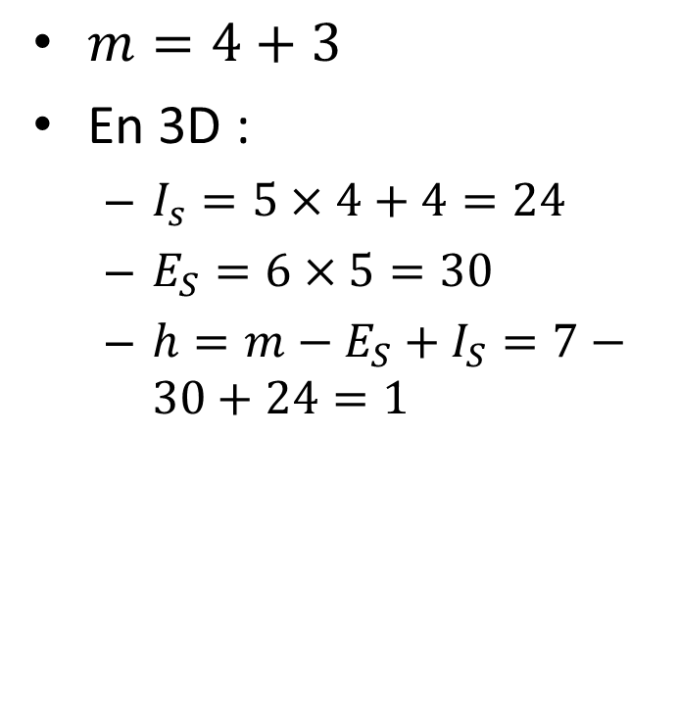
Exo 11
$m=4+3$
En 3D :
$I_{s}=5×4+4=24$
$E_{S}=6×5=30$
$h=m−E_{S}+I_{S}=7−30+24=1$
Les pivots entre le châssis et les roues sont bloquées.
Les rouleaux sont en contact ponctuel avec le sol.

